Slide 1
LCⅡに向けて
課題研究基礎

Slide 2
中テーマとは？
国語班＝文学の研究とか？
英語班＝……英語教育のこととか？
生物班＝生き物の研究ですよね！
～各班のイメージ～
Notes:
各班の研究を具体的にイメージすることは難しいです。

Slide 3
中テーマとは？
中テーマ
各教科でどのような研究をするのか、
担当教員が指導可能なテーマは何か、を示したもの

Slide 4
中テーマを決めておくメリット
テーマをスムーズに決めることができ、研究に割く時間を確保できる。
担当教員が指導できるテーマを知ることで、それを選んだ場合に深い指導を受けることができるようになる。
Notes:
現段階でテーマについて考え始めておくことで、LCⅡをスムーズに進めることができます

Slide 5
プリントについて
中テーマから
興味のある
ものについて
書きだそう
先輩の論文
から興味の
あるものに
ついて
まとめよう

Slide 6
役立つ資料①
LCⅠのClassroomに掲載されている
中テーマ一覧
Notes:
先生方が準備してくださっているテーマが分かる

Slide 7
役立つ資料②
先日配付された、１学年上の先輩方の要旨集。
先輩の実施内容が掲載されている。
グループ共有フォルダのLCⅡフォルダにも同じのがあります
Notes:
先輩方が実際に実施したテーマが分かる。テーマを引き継いで実施することも可。

Slide 8
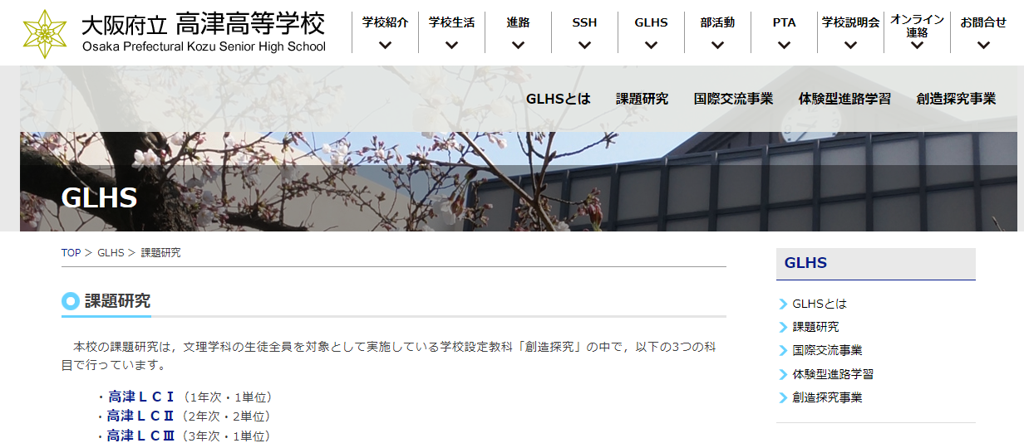
役立つ資料③
学校HPの「課題研究」ページ。
平成23年以降の先輩の実施内容が掲載されている
Notes:
先輩方が実際に実施したテーマが分かる。テーマを引き継いで実施することも可。

Slide 9
提出方法
講座ごと（国語，数学，物理，…）に集める。
代表の生徒が、本日中に次年度の担当予定の先生のもとに提出しに行く。

Slide 10
最後の授業 はじめ！

